Slide 1

MALI Asistente: chatbot con IA para orientar a la comunidad educativa y proteger sus datos
Integrantes
Hinostroza Vásquez, Alessandro Raúl
Fernandez Vasquez, Jose Jhoan
Yllisca Chipana, Mario Renato
Lauda Cardenas, Andre
Muñoz Luque, Alejandro Leonel
IS302 Inteligencia Artificial · Profesor: Lennin Percy Cenas Vasquez · UPC 2026-2
Notes:
Presentamos MALI Asistente, un prototipo de chatbot con IA para la comunidad educativa del Museo de Arte de Lima, diseñado para orientar a estudiantes y personal sin exponer datos personales. La exposición sigue los siete criterios de la rúbrica del curso.

Slide 2
Cómo está organizada la exposición
1
Problema planteado
Necesidad real del MALI y pregunta de investigación
5
Análisis crítico y conclusiones
Errores, limitaciones y mejoras
2
Marco teórico y técnica de IA
Conceptos, alternativas y por qué RAG
6
Estructura y referencias
Informe en APA 7 con 26 referencias
3
Preparación de datos
Fuentes, limpieza, normalización y datos sintéticos
7
Originalidad y aporte
Qué hace distinta a esta solución
4
Modelo y evaluación
Phi-4-mini local, métricas y resultados
Notes:
La exposición sigue el orden de la rúbrica: problema, fundamentos y técnica, datos, modelo y evaluación, análisis crítico y conclusiones, estructura y referencias, y finalmente el aporte del trabajo.

Slide 3
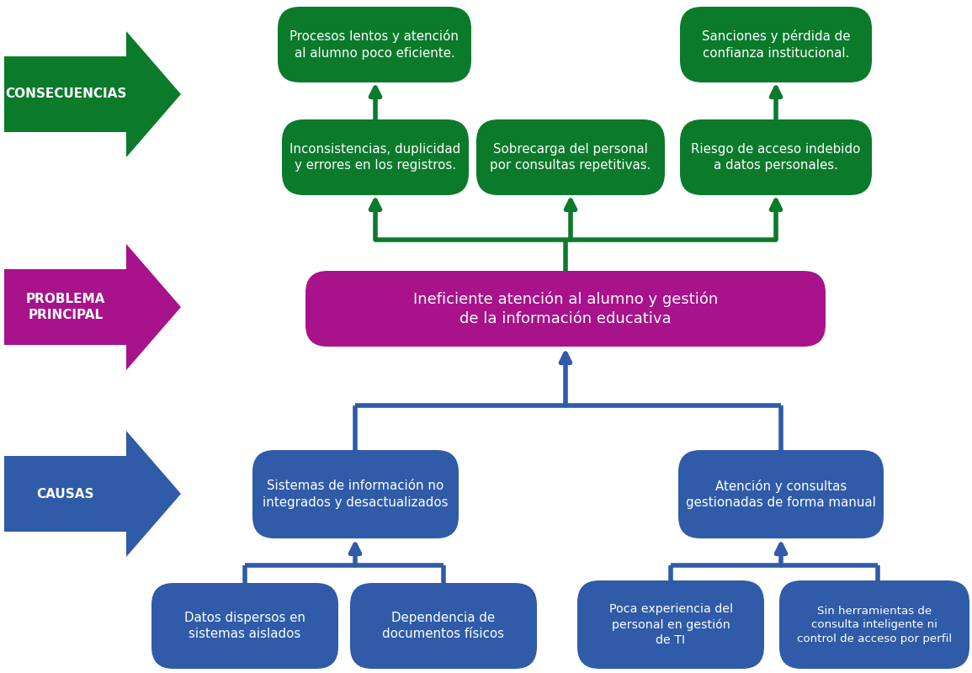
La información educativa del MALI está dispersa
Criterio 1
7
colecciones de páginas y documentos públicos que un alumno debe revisar
0
fuentes públicas con vacantes por horario o estado de matrícula
Ley 29733
obliga a proteger los datos de alumnos, incluidos menores
Árbol de problemas (Figura 3 del informe)
Notes:
La Gestión Educativa es una de las principales fuentes de ingreso del MALI. Hoy la información para atender a un alumno está repartida en siete colecciones de páginas y documentos, y datos como vacantes o el estado de matrícula no están publicados: solo se obtienen escribiendo al canal de atención. Además, esos datos son personales y están protegidos por la Ley 29733.

Slide 4
Pregunta de investigación y problemas específicos
Criterio 1
¿En qué medida un chatbot basado en IA, alimentado con archivos actualizables y con el acceso a la gestión de alumnos controlado por la Coordinación Académica, puede mejorar la atención de consultas protegiendo los datos personales?
Problema específico | Respuesta de MALI Asistente | Cómo se mide
Datos dispersos | Base única de 42 documentos y archivos de vacantes y matrícula | Cambio visible en ≤ 30 min
Atención manual | Respuestas con fuente; inscripción, pago y estado de principio a fin | Exactitud ≥ 85 %, sin información ≥ 90 %, p90 < 10 s
Poca experiencia en TI | Menús numerados y archivos editables | Satisfacción ≥ 4 de 5
Sin control de acceso | Perfiles, cifrado, verificación del alumno y auditoría | 0 accesos indebidos y 0 filtraciones
Notes:
Cada problema específico tiene una respuesta concreta en la solución y una métrica que la comprueba. Esa trazabilidad es la que luego verificamos en la evaluación.

Slide 5








Marco conceptual aplicado al problema
Criterio 2
Modelo de lenguaje local
Alucinación
RAG
BM25
Phi-4-mini (~3 800 M parámetros) en Foundry Local: los datos no salen del equipo
Inventar horarios o precios (Ji et al., 2023): el riesgo que más afecta la confianza
Recuperar fragmentos propios y redactar con ellos (Lewis et al., 2020)
Ranking por frecuencia, rareza y longitud (Robertson y Zaragoza, 2009)
Orquestación híbrida
MCP
Control por roles
Prompt injection
Reglas deterministas + modelo generativo (Russell y Norvig, 2021)
Protocolo para conectar datos y herramientas: servidor general y restringido
Mínimo privilegio por perfil (Ferraiolo y Kuhn, 1992)
Texto que intenta saltarse las reglas (OWASP, 2024)
Notes:
Estos ocho conceptos sustentan la solución. El riesgo central es la alucinación; RAG y la orquestación híbrida lo reducen. BM25 es adecuado para un corpus pequeño y explicable. MCP, el control por roles y la defensa contra prompt injection responden al requisito de proteger datos.

Slide 6
Por qué RAG y no otra técnica
Criterio 2
Chatbot de reglas
Solo responde lo previsto; cada cambio exige reprogramar
Descartada
Modelo general sin fuentes
Inventa datos del MALI; no cita ni restringe por perfil
Descartada
Ajuste fino (fine-tuning)
Reentrenar con cada cambio; sin control de acceso por usuario
Descartada
RAG sobre fuentes del MALI
Datos propios con fuente; se actualiza editando archivos; separa fuentes por perfil
Seleccionada
Notes:
Contrastamos cuatro alternativas con los requisitos: información actualizable, respuestas con fuente y control de acceso. Solo RAG cumple los tres sin reentrenar.

Slide 7
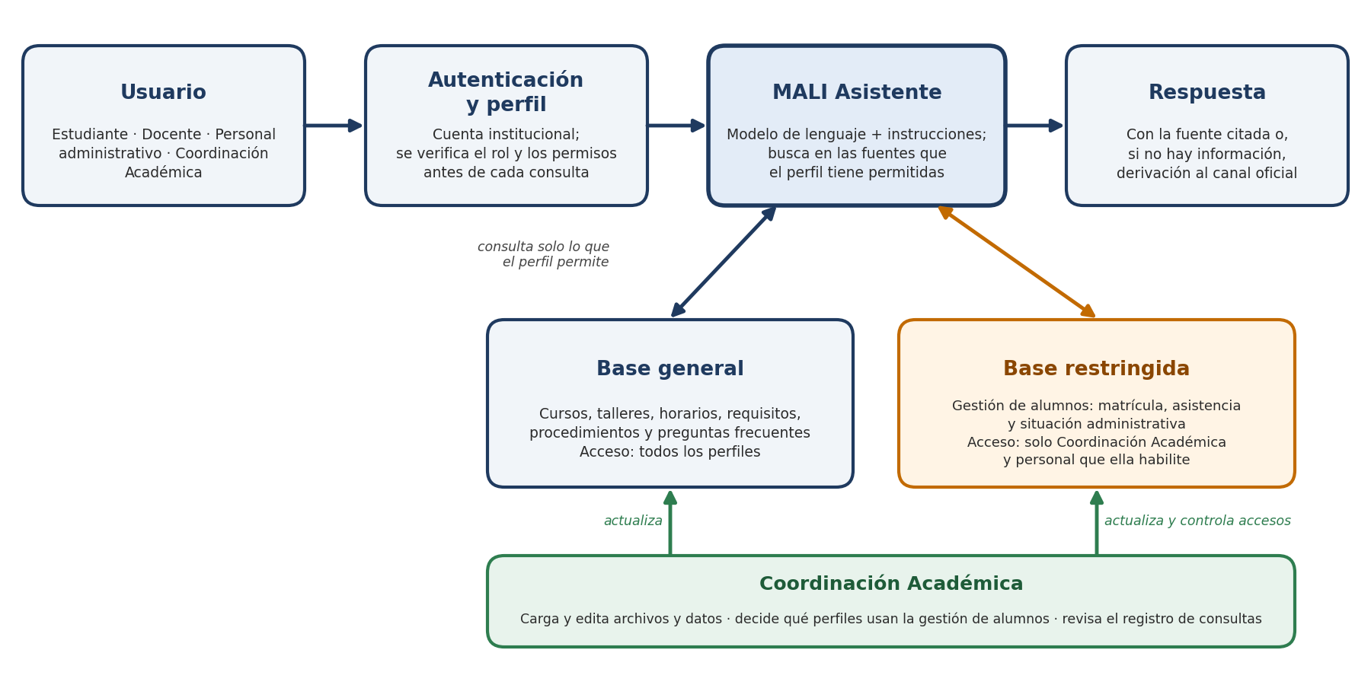
Arquitectura: el sistema decide, el modelo redacta
Criterio 2
1
Controles
Manipulación, datos sensibles y perfil
2
Datos exactos
Vacantes, matrícula, pagos y alumnos por los servidores MCP, sin el modelo
3
RAG
BM25 (MCP general) recupera y Phi-4-mini redacta con fuente
4
Abstención
Si no hay información, lo dice y deriva al canal oficial
Flujo general y control de acceso (Figura 5 del informe)
Notes:
Un orquestador decide cómo se atiende cada mensaje: primero los controles de seguridad, luego los datos exactos, que obtiene como cliente de dos servidores MCP (uno general y otro restringido), y solo al final el modelo, que redacta a partir de fragmentos recuperados. Así el modelo nunca toca datos personales.

Slide 8
Preparación y tratamiento de los documentos
Criterio 3
1
2
3
4
5
6
Fuentes
Limpieza
Segmentación
Metadatos
Normalización
Sinónimos
Páginas públicas de MALI Educación (10/10/2026) y 4 documentos del prototipo
Sin menús, promociones ni duplicados; versión más reciente
42 documentos de una idea (media de 38,8 palabras)
Fuente, nivel de acceso, responsable y vigencia
Minúsculas, sin tildes, 69 palabras vacías, singular
78 equivalencias del dominio («falto» → inasistencias)
1 881 → 1 473
552
0 reentrenamientos
términos tras normalizar (−21,7 %)
términos distintos en el vocabulario
el índice se reconstruye al detectar cambios
Notes:
La calidad del RAG depende del corpus. Limpiamos, segmentamos en 42 documentos breves con metadatos y normalizamos el texto, lo que redujo el ruido en 21,7 %. Los sinónimos permiten reconocer cómo preguntan realmente los alumnos.

Slide 9
Datos estructurados y sintéticos
Criterio 3
Archivo | Contenido | Tratamiento
vacantes.csv | 23 horarios, 16 cursos, 7 sedes | Código único H01–H23 y fechas
alumnos_sinteticos.csv | 200 alumnos ficticios | Semilla fija; DNI 99…, @example.com
matricula.csv | 200 matrículas + las del asistente | Estados y quién validó el pago
pagos_demo.csv | 20 pagos conciliados | Otro código queda «por confirmar»
usuarios.csv | 4 cuentas de personal | PBKDF2-SHA256 con sal
Asistencia media 79,7 % (DE 13,0); 51 alumnos bajo 70 %. Proporciones elegidas para probar cada consulta de gestión, no para representar al MALI.
Notes:
Como el MALI no publica vacantes ni datos de alumnos, usamos archivos de demostración y 200 registros sintéticos reproducibles, con documentos y correos que no pueden coincidir con personas reales. Nunca se envían al modelo.

Slide 10

Selección del modelo y configuración
Criterio 4
Parámetro | Valor | Para qué
k1 y b de BM25 | 1,4 y 0,75 | Documentos breves
Umbral de relevancia | 3,0 | Exactitud vs. abstención
Cobertura mínima | 0,4 | Si no cubre, se abstiene
Fragmentos | Hasta 2 | El 2.º si ≥ 60 % del 1.º
Temperatura | 0,3 | Respuestas estables
Máx. tokens | 250 | Breves y rápidas
Phi-4-mini en Foundry Local
Privacidad: las consultas no salen del equipo
Sin costo por consulta y sin GPU obligatoria
No se reentrena: se indexa y se calibra
Iteración 1: deformaba nombres («Teatru») → datos exactos sin modelo
Iteración 2: respuestas repetidas → 250 tokens y filtro
Notes:
Elegimos un modelo pequeño local por privacidad y costo. No hay entrenamiento: el ajuste consistió en indexar, calibrar estos parámetros con el banco de desarrollo e iterar las instrucciones. Dos iteraciones cambiaron la arquitectura: el modelo deformaba nombres y repetía texto.

Slide 11




Flujo conversacional de la versión final
Criterio 4
Menú numerado
Matrícula
Pago
Estado
Personal
1 estudiante · 2 personal; solo acepta números
Curso → horario (H01–H23) → datos → confirmar
Conciliado: matriculado · Si no: «por confirmar»
Código de alumno + documento
Aprueba pagos, consulta alumnos, audita
«0» vuelve al menú anterior en cualquier paso · los datos del alumno se muestran enmascarados · cada consulta queda en la auditoría sin el texto de la conversación
Notes:
La conversación empieza con menús numerados para evitar ambigüedades. El estudiante se matricula, registra su pago y consulta el estado verificando su identidad; el personal aprueba los pagos que no están conciliados.

Slide 12
Resultados: el sistema cumple las metas del banco
Criterio 4
96 %
93,3 %
0 / 20
fuente correcta en 1.er lugar
consultas sin información reconocidas
accesos indebidos a datos de alumnos
48/50 · meta ≥ 85 %
14/15 · meta ≥ 90 %
meta 0
0 / 10
39 / 39
1,6 s
filtraciones por prompt injection
pruebas automatizadas aprobadas
p90 con NVIDIA CUDA (33,2 s con Intel)
meta 0
inscripción, pagos, permisos
meta < 10 s
Notes:
Con el banco de 104 casos el sistema cumplió todas las metas. Ojo: la exactitud mide la recuperación de la fuente correcta, no la calificación humana del texto generado, que sigue pendiente.

Slide 13
Rendimiento de Phi-4-mini según el hardware
Criterio 4
Lectura
Con GPU NVIDIA el p90 baja de 33,2 s a 1,6 s y cumple la meta de 10 s.
Velocidad no es exactitud: la recuperación se mantiene en 96 %.
Una corrida por configuración, sin uso simultáneo: los tiempos pueden variar.
Notes:
Medimos 50 consultas con el modelo en dos configuraciones locales. NVIDIA CUDA cumple la meta de latencia; Intel OpenVINO no. Las variantes y el hardware no son idénticos, así que comparamos configuraciones completas.

Slide 14
Métricas complementarias y sensibilidad del umbral
Criterio 4
Métrica | Valor
MRR de BM25 | 0,99
Precisión de la abstención | 93,3 %
Recall de la abstención | 93,3 %
F1 de la abstención | 93,3 %
Subir el umbral mejora la abstención pero baja la exactitud. Con 3,0 las reglas para datos no publicados elevan la detección del sistema a 93 %. Calibrado con el mismo banco: puede ser optimista.
Notes:
Además de porcentajes, calculamos MRR y la matriz de abstención. El análisis de sensibilidad muestra el compromiso entre responder y abstenerse; con 4,0 ambas metas se cumplen solo con la recuperación, lo que proponemos reevaluar con un banco independiente.

Slide 15
Qué revelan los errores y las limitaciones
Criterio 5
E26
«clases virtuales» vs. «modalidad virtual»: la búsqueda léxica no ve el sinónimo
Limitaciones
Datos sintéticos y de demostración
Banco propio usado para calibrar: posible sobreestimación
Recuperación dependiente de palabras y sinónimos manuales
Texto del modelo y usabilidad aún sin calificar
Autenticación y pagos simulados con archivos locales
E38
Dos documentos sobre datos personales compiten por el 1.er lugar
S08
«ballet» coincide aunque el nombre del docente no existe en las fuentes
Sesión
Estado en memoria del proceso: dos usuarios simultáneos pueden compartir la sesión
Notes:
Los tres fallos del banco muestran los límites de la recuperación léxica. El hallazgo más importante es de seguridad: la sesión vive en memoria del proceso, por lo que no es válido afirmar seguridad en uso simultáneo solo por aprobar los 20 casos del banco.

Slide 16
Propuestas de mejora priorizadas
Criterio 5
Alta
Aislar sesión y estado por conversación; repetir pruebas con clientes simultáneos
Alta
Banco independiente con preguntas reales anonimizadas y dos revisores humanos
Media
Búsqueda híbrida BM25 + embeddings y reevaluar el umbral en 4,0
Media
Despliegue con Entra ID, MFA y conciliación con la pasarela de pagos
Media
Encuesta de usabilidad a 10 usuarios y p90 en el equipo de producción
Notes:
Priorizamos primero la seguridad entre sesiones y una evaluación con preguntas reales; luego la calidad de la recuperación y el despliegue institucional.

Slide 17


Aporte e innovación de la solución
Criterio 7
El sistema decide, el modelo redacta
IA local y privada
Seguridad en capas
Datos exactos y personales nunca pasan por el modelo
Phi-4-mini local; MCP general y MCP restringido separan los datos
Perfiles por consulta, bloqueo de manipulación, cifrado y auditoría
Humano en el circuito
Verificación sin cuenta
Evaluación reproducible
Pagos «por confirmar» hasta que el personal los aprueba
Código de alumno + documento para ver su matrícula
104 casos, 39 pruebas y análisis de sensibilidad
Notes:
El aporte no está en entrenar un modelo sino en integrarlo de forma segura para una institución sin equipo de TI especializado: separación estricta entre datos y redacción, IA local, seguridad en capas y supervisión humana.

Slide 18
Conclusión
Un chatbot RAG con controles de acceso puede atender las consultas del MALI con fuente y sin exponer datos personales: 96 % de exactitud de recuperación, 93,3 % de abstención correcta y 0 accesos indebidos. Falta confirmarlo con preguntas reales, sesiones aisladas y evaluación humana.
Notes:
Respondiendo la pregunta de investigación: sí, en el prototipo. La lección principal es que la utilidad de la IA depende de combinar el modelo con reglas, controles y supervisión humana. Los siguientes pasos están en la diapositiva de mejoras.

Slide 19
Referencias principales
Criterio 6
Ferraiolo, D. F., y Kuhn, D. R. (1992). Role-based access controls. 15th National Computer Security Conference.
Ji, Z., et al. (2023). Survey of hallucination in natural language generation. ACM Computing Surveys, 55(12).
Lewis, P., et al. (2020). Retrieval-augmented generation for knowledge-intensive NLP tasks. NeurIPS, 33.
Ley N.º 29733 (2011) y D. S. N.º 016-2024-JUS (2024). Protección de datos personales. Perú.
Microsoft. (2025). Microsoft Agent Framework; Phi-4-mini-instruct; What is Foundry Local?
Miao, F., y Holmes, W. (2023). Guidance for generative AI in education and research. UNESCO.
OWASP Foundation. (2024). OWASP top 10 for LLM applications 2025.
Robertson, S., y Zaragoza, H. (2009). The probabilistic relevance framework: BM25 and beyond. FnTIR, 3(4).
Russell, S., y Norvig, P. (2021). Artificial intelligence: A modern approach (4.ª ed.). Pearson.
Lista completa (APA 7) en la sección 6 del informe.
Notes:
Estas son las referencias en las que se apoya la exposición; la lista completa en formato APA 7 está en el informe.

Slide 20
Gracias
Demostración en vivo: «hola» → 1 estudiante → 1 matricularme → código de horario → pago → estado de matrícula
Notes:
Cerramos con una demostración en vivo del flujo del estudiante y, si hay tiempo, del menú del personal aprobando un pago.

